Slide 1
简单Web系统架构和实现
计算机1606班-戚子强-20164625

Slide 2
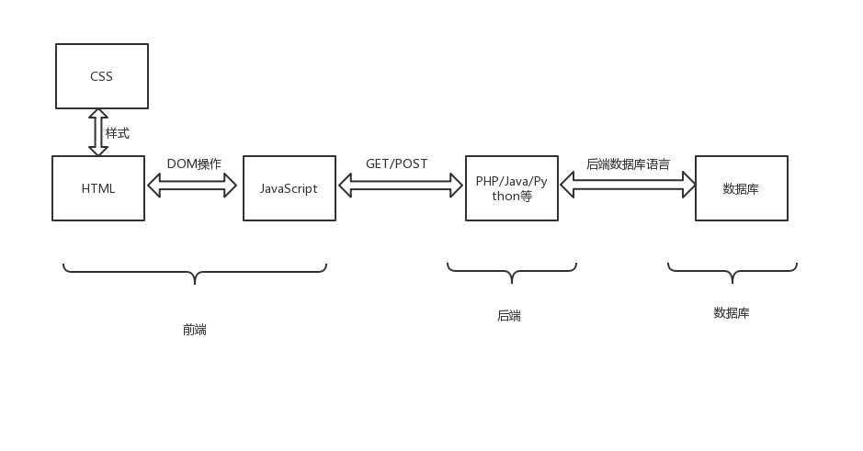
1. 整体架构

Slide 3
2. 实现流程
2.1 购买服务器(学生优惠)
(1)阿里云(https://promotion.aliyun.com/ntms/act/campus2018.html)
有1M带宽ECS和5M带宽轻量应用服务器，推荐购买带宽5M。应用镜像是在系统镜像基础上搭建了环境。地域选择就近客户群原则。
(2)腾讯云(https://cloud.tencent.com/act/camp)
只有1M带宽，附带50GB对象云存储。
(3)CloudStudio(https://studio.dev.tencent.com)
云IDE，免费选择搭建环境，但有空间大小限制。

Slide 4
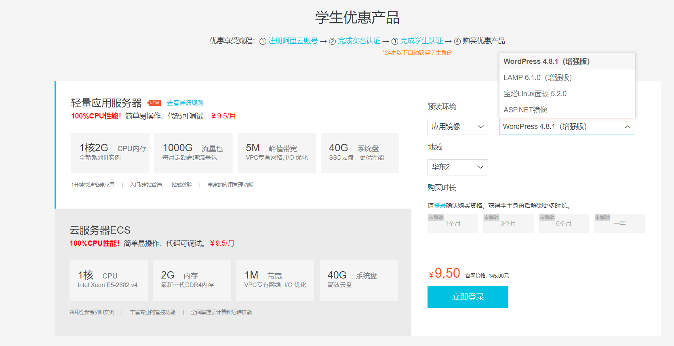
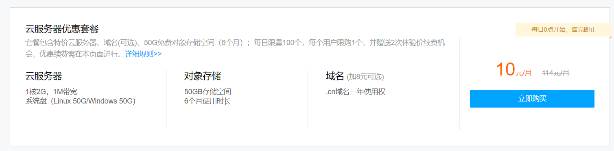

Slide 5
2.2 安装环境
登录云服务器控制台，找到分配的独立IP，SSH连接对服务器进行操作。
(1)WIN10自带的SSH命令(需要手动开启，PowerShell)；
(2)XShell和XFtp(图形界面可视化)
(https://www.netsarang.com/zh/xshell)
(https://www.netsarang.com/zh/xftp)
2. 安装所需软件
2.1 网页服务：Nginx/Apach/Tomcat/。。。
2.2 后端语言：Java/PHP/Python/。。。
2.3 数据库：MySQL/Mongodb/。。。(或购买腾讯云数据库https://cloud.tencent.com/act/campus)
安装方法：Baidu/Google ： XXX(软件)+XXXX(系统版本)+安装
2.4 服务器网络端口和软件之间的配置

Slide 6
2.3 编码和部署
编码：在本机搭建同样环境，编写调试后将文件上传到服务器对应文件夹。
部署：推荐将自己的图片、字体等大文件放到CDN里加速：
推荐服务商七牛云(https://portal.qiniu.com)，有20GB免费下载流量。

Slide 7
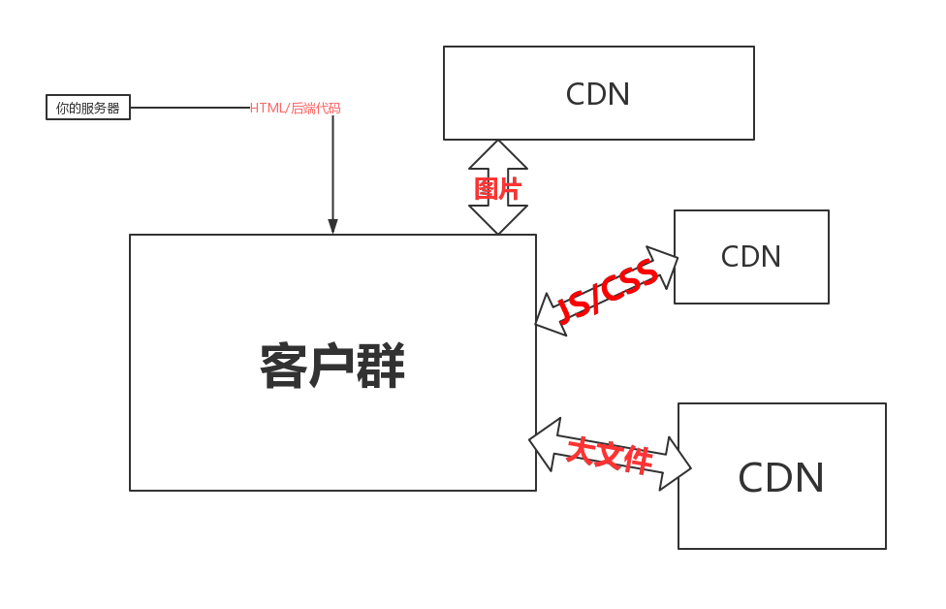
为什么用CDN
因为自己的服务器带宽小（在中国服务器带宽是很贵的），在高并发情况下难以保证每个用户都短时间内加载完网页。CDN实际上把文件放在了有千兆带宽的服务器上，所以尽量把图片等大文件放到CDN上来加速。使用的第三方框架、字体等资源最好也使用CDN。

Slide 8
3. 框架推荐
3.0 HTML(手写或DW拖拽控件)
3.1 CSS框架
1. 质感设计：
推荐：MDUI(https://www.mdui.org/docs/)
其他： http://www.shejidaren.com/top-material-design-frameworks.html (Materialize、Material UI、MUI、)
2. 扁平化设计：
FlatUI(http://www.bootcss.com/p/flat-ui/)
LayUI(https://www.layui.com)

Slide 9
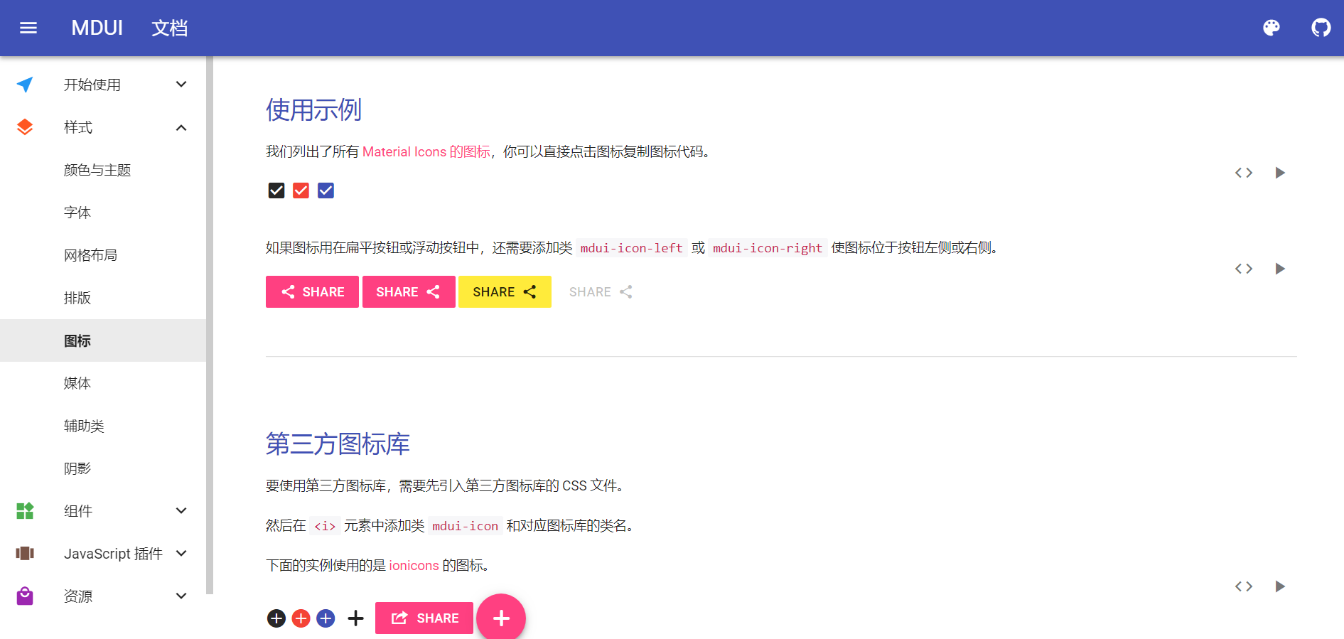
MD质感设计：

Slide 10
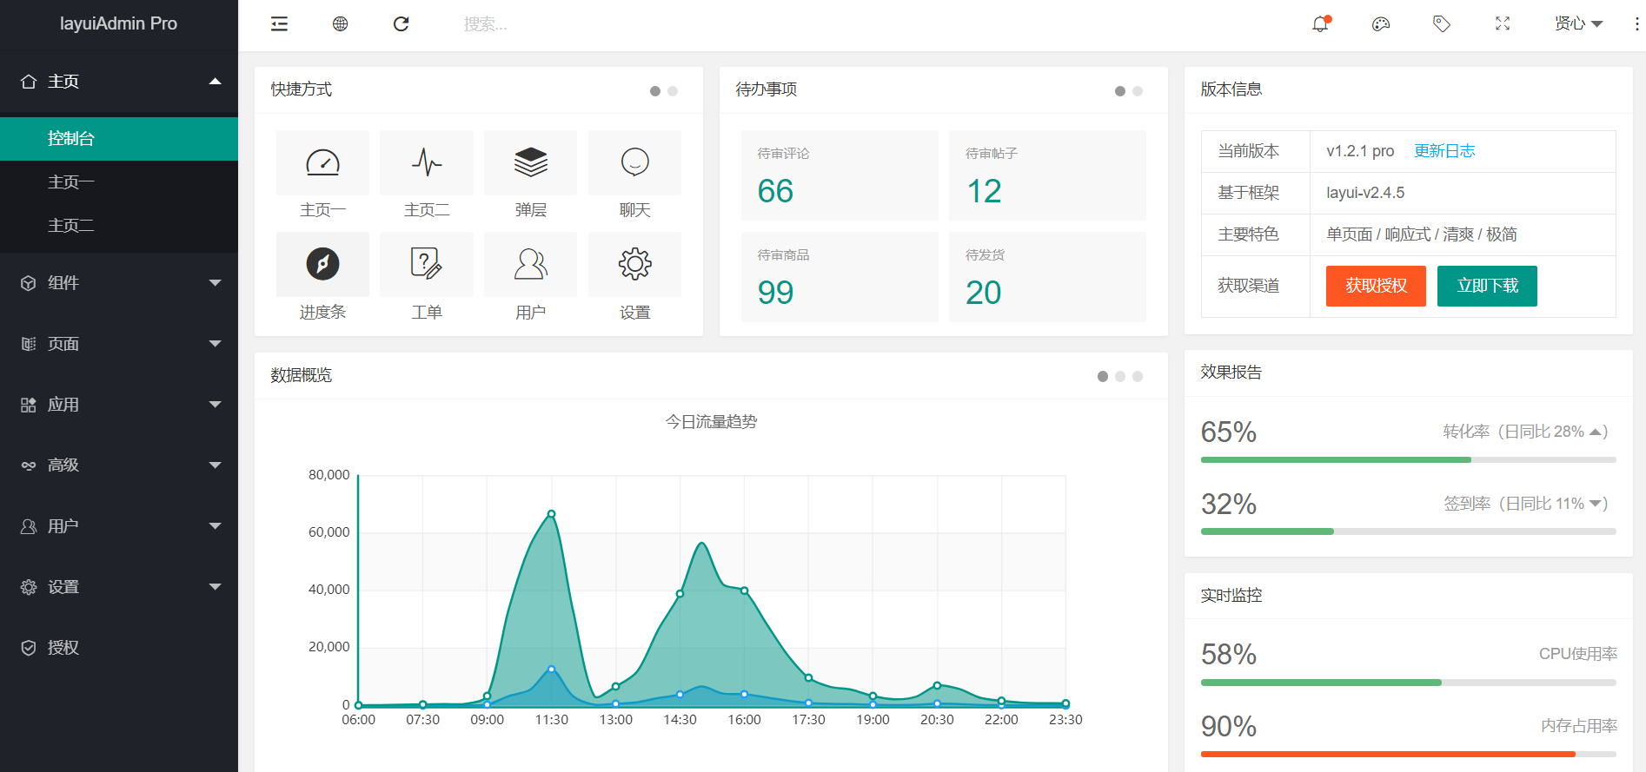
扁平化设计(如：LayUI)

Slide 11
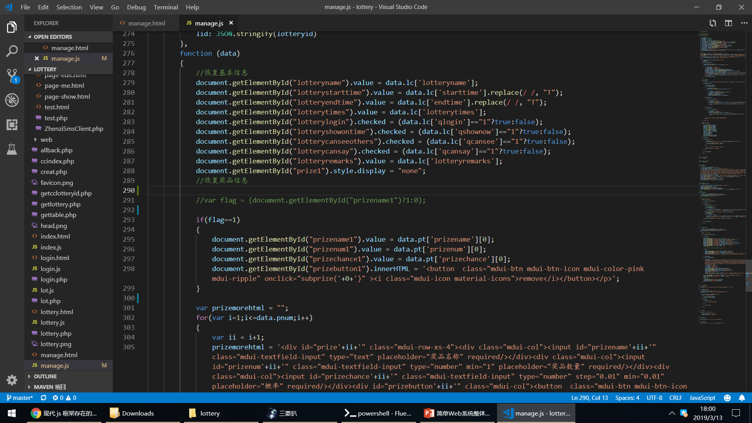
3.2 JS
JavaScript 库：jQuery(https://jquery.com/)
JavaScript框架（为了更高效地操作DOM更改页面UI）：推荐React或Vue
推荐前端开源项目CDN：BootCDN(https://www.bootcdn.cn/)
使用方法：直接在HTMLhead引用
<script src="https://cdn.bootcss.com/jquery/3.3.1/core.js"></script>

Slide 12
4. 前后端交互
4.1 原生GET/POST
<!--前端代码-->
<form action=“index.php” method=“post”><!--或method=“get”-->
Your Name: <input type="text" name=“uid”/><br />
<input type="submit" value="Submit with POST"/>
</form>
//后端PHP代码
$id = $_POST['uid’];
echo $id;

Slide 13
4.2 jQuery Ajax异步POST
//前端JavaScript代码：
$.post("./updatepassword.php",
{
uid: JSON.stringify(username),
upw:JSON.stringify(newpassword)
},
//回调函数，对后端返回的结果进行操作
function(data)
{
alert(data.msg);
},"json");
//后端PHP代码
//接收JSON
$nikename = json_decode($_POST['uid']);
$newpassword = json_decode($_POST['upw’]);
//返回结果JSON
$rarr = array(
"msg"=>$msg,
);
$res = json_encode($rarr);
echo $res;

Slide 14


扫码下载此PPT-->
谢谢！

